Slide 1
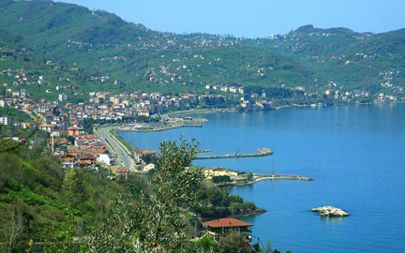
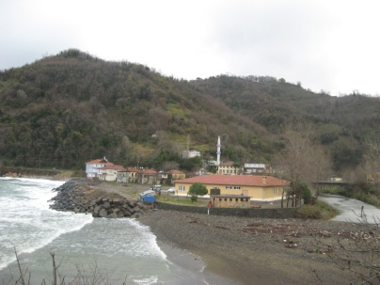
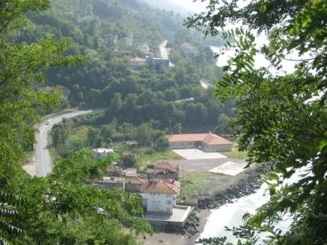
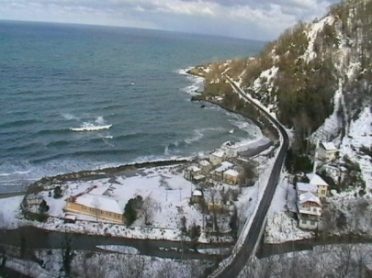
PERŞEMBE KAYMAKAMLIĞI
Perşembe İlçe Milli Eğitim Müdürlüğü
…………………………….okulu Müdürlüğü
BRİFİNG
Okul Resimleri
2018-2019

Slide 2
PERŞEMBE KAYMAKAMLIĞI
Perşembe İlçe Milli Eğitim Müdürlüğü
…………………………………….Müdürlüğü
MİSYON VE VİZYON
Misyon:
Kısa ve öz
Vizyon:
Kısa ve öz

Slide 3
PERŞEMBE KAYMAKAMLIĞI
Perşembe İlçe Milli Eğitim Müdürlüğü
………………………………………Müdürlüğü
OKUL BİLGİLERİ VE BÖLÜMERİ
OKUL GENEL GÖRÜNÜM RESMİ |  |  |  | TARİHÇE
Binanın Hizmete Giriş Tarih | Bina En-Boy Oturum alanı(m2) | Bahçe Yüz Ölçümü(m2) | Tapu Kime Ait | Pansiyon Kapasitesi (varsa) | Derslik Sayısı

Slide 4
PERŞEMBE KAYMAKAMLIĞI
Perşembe İlçe Milli Eğitim Müdürlüğü
…………………………………Müdürlüğü
PERSONEL SAYILARI
OKUL / KURUM YÖNETİCİSİ(ilkokul) | NORM | ASİL | VEKİL | İHTİYAÇ
Müdürü | 1 | 1 | 0 | 0
Müdür Baş Yrd. | 0 | 0 | 0 | 0
Müdür Yardımcısı | 1 | 1 | 0 | 0
İLKOKUL EĞİTİM ÖĞRETİM SINIFI | OLMASI GEREKLİ NORM | MEVCUT | İHTİYAÇ | FAZLA
Öğretmen | 6 | 5 | 1 | 0
Ders Karşılığı Ücretli Öğretmen

Slide 5
PERŞEMBE KAYMAKAMLIĞI
Perşembe İlçe Milli Eğitim Müdürlüğü
………………………………………Müdürlüğü
PERSONEL SAYILARI
EĞİTİM ÖĞRETİM DIŞI PERSONEL DURUMU
PERSONEL GÖREV VE ÜNVANI | OLMASI GEREKLİ NORM | MEVCUT | İHTİYAÇ
Memur-VHKİ |  | 0
Sürekli İşci(Yardımcı Hizmetler) |  | 1
İŞKUR Tarafından Görevlendirilen Personel |  | 1
Belediyelerden Geçen Hizmetli |  | 0
Okul Aile Birliklerince Çalıştırılan |  | 0
TOPLAM |  | 2

Slide 6
PERŞEMBE KAYMAKAMLIĞI
Perşembe İlçe Milli Eğitim Müdürlüğü
………………………………………..Müdürlüğü
BRANŞLARA GÖRE ÖĞRETMEN SAYILARI
Görevi/Branşı | NORM | MEVCUT | Görevi/Branşı | NORM | MEVCUT

Slide 7
PERŞEMBE KAYMAKAMLIĞI
Perşembe İlçe Milli Eğitim Müdürlüğü
…………………………………..Müdürlüğü
ÖĞRETMEN VE DERSLİK BAŞINA DÜŞEN ÖĞRENCİ SAYILARI
GENEL ÖĞRENCİ BAHÇE TOPLANTI RESMİ
SINIF ORTAM RESMİ
 | Öğrenci Sayısı |  |  |  | Öğretmen Sayısı | Derslik Sayısı | Öğretmen Başına Düşen Öğrenci Sayısı | Derslik Başına Düşen Öğrenci Sayısı
 | Özel Eğitim | Kaynaştırma | Diğer | Toplam
Okul Öncesi
İlkokul
Ortaokul
Lise

Slide 8
PERŞEMBE KAYMAKAMLIĞI
Perşembe İlçe Milli Eğitim Müdürlüğü
………………………………………Müdürlüğü
TAŞIMA
2016-2017 |  |  | 2017-2018 |  |  | 2018-2019
TAŞINILAN OKUL /YERLEŞİM BİRİMİ SAYISI | TAŞIMA YAPAN ARAÇ SAYISI | TAŞINAN ÖĞRENCİ SAYISI | TAŞINILAN OKUL /YERLEŞİM BİRİMİ SAYISI | TAŞIMA YAPAN ARAÇ SAYISI | TAŞINAN ÖĞRENCİ SAYISI | TAŞINILAN OKUL /YERLEŞİM BİRİMİ SAYISI | TAŞIMA YAPAN ARAÇ SAYISI | TAŞINAN ÖĞRENCİ SAYISI

Slide 9
PERŞEMBE KAYMAKAMLIĞI
Perşembe İlçe Milli Eğitim Müdürlüğü
………………………………………..Müdürlüğü
ETKİNLİK SAYILARI
ETKİNLİK/FAALİYET ADI | SAYISI
İLKÖĞRETİM YETİŞTİRME PROGRAMI (İYEP)
DESTEKLEME VE YETİŞTİRME KURSU (DYK)
EGZERSİZ
HALK EĞİTİM DESTEKLİ KURS
TİYATRO
KONFERANS/SEMİNER
GEZİ
YILLIK ÖĞRENCİ BAŞINA OKUNAN KİTAP
LİSANSLI SPORCU
BİLİM SANAT MERKEZİNE DEVAM EDEN ÖĞRENCİ

Slide 10
PERŞEMBE KAYMAKAMLIĞI
Perşembe İlçe Milli Eğitim Müdürlüğü
…………………………..Müdürlüğü
OKULDA YÜRÜTÜLEN PROJELER | AMACI | KATILAN ÖĞRETMEN SAYISI | KATILAN ÖĞRENCİ SAYISI

Slide 11
PERŞEMBE KAYMAKAMLIĞI
Perşembe İlçe Milli Eğitim Müdürlüğü
………………………………………..Müdürlüğü
ONARIMLAR (SON 3 YIL)
ONARIMIN ADI | MALİYETİ

Slide 12
PERŞEMBE KAYMAKAMLIĞI
Perşembe İlçe Milli Eğitim Müdürlüğü
………………………………………..Müdürlüğü
İHTİYAÇLAR
İHTİYACIN ADI | YAKLAŞIK MALİYETİ

Slide 13
PERŞEMBE KAYMAKAMLIĞI
Perşembe İlçe Milli Eğitim Müdürlüğü
…………………………………..Müdürlüğü
GENEL GÖRÜNÜM RESİM
ARZ EDERİM

